Slide 1
Objavujeme rastliny a huby
Jedovaté rastliny
Mgr. Katarína Mihalčinová

Slide 2
Jedovaté rastliny
Obsahujú látky, ktoré môžu byť pre človeka NEBEZPEČNÉ
Nachádzajú sa: v koreni
v stonke
v liste
v kvete
v plode

Slide 3
Jed sa môže dostať do tela ak:
- zjeme časť rastliny
- vypijeme odvar alebo výluh
- sa dotkneme rastliny a následne časti
svojho tela ( úst, nosa, očí, otvorených rán)
Jed môže vyvolať u človeka zdravotné problémy alebo smrť

Slide 4
Nikdy nejedz ani sa nedotýkaj rastlín, ktoré nepoznáš !

Slide 5
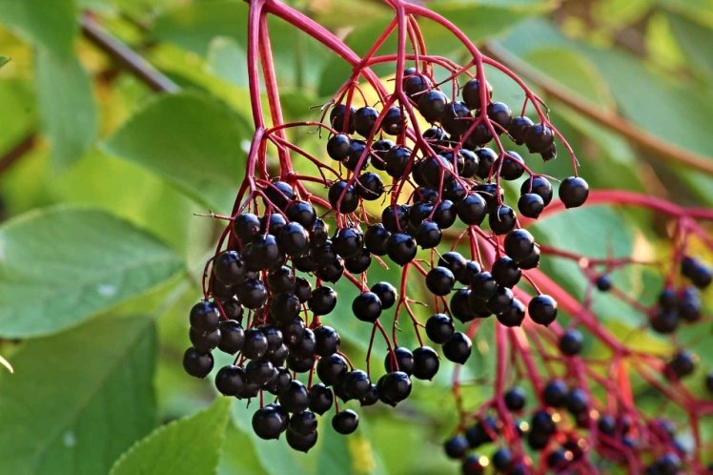
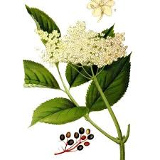
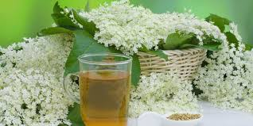
Baza čierna (Sambucus nigra)
liečivá, ozdobná a úžitková rastlina
Od júna do júla sa objavujú kvety na až 30 cm veľkom plochom okolíku. Plody sú čierne bobule.
Zbieranými časťami bazy sú najmä kvety (celé súkvetie) a plody. Avšak v minulosti nimi boli aj listy, z ktorých sa pripravovala masť na podliatiny, vyvrtnutia a rany, a kôra – účinné preháňadlo.
Plody bazy sú mierne jedovaté, nemôžu sa konzumovať surové. Po zohriatí sa môžu bez problémov použiť.
Liečivo:
Bazová šťava a plody, ale aj čaj z kôry a kvetov sú osvedčené domáce lieky proti nachladnutiu.
V plodoch obsiahnuté vitamíny C a B, ovocné kyseliny, éterické oleje, ktoré sa nachádzajú aj v kvetoch.
Éterické oleje spôsobujú mierne potenie a uvoľňovanie hlienov. Aj pri ťažkostiach so žalúdkom sa v domácej medicíne úspešne používa bazový čaj.
Potravina
bazový pampúch (šiška, dolka, palacinka), šumivé víno, želé alebo lekvár, bazový sirup
Povera
Baza čierna bola kedysi obranný prostriedok proti čiernej mágii a bosorkám. Verilo sa aj, že chráni pred ohňom a údermi blesku. Preto sa pestovala často v záhradách pri dome a pri stodolách.

Slide 6
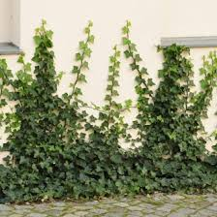
Brečtan popínavý (Hedera helix)
Vždyzelený popínavý krík, alebo liana. Má trojlaločné až päťlaločné listy na kvitnúcich konárikoch vajcovité, s celistvým okrajom.
Zo zelenkastých kvetov v okolíkoch dozrievajú na jar modročierne bobule. Dožíva sa až 500 rokov - niektorí autori uvádzajú až 1000 rokov. Starí jedinci môžu mať kmeň s priemerom až 1 m (len v teplejších krajinách), dĺžka liany (aj na Slovensku) môže byť aj 20 m.
Vyskytuje sa v lesoch nižších až stredných polôh, napr. v lužných lesoch, dubinách, vápencových bučinách - čím vyššie, tým viac je viazaný na vápence. Nechával sa popínať po múroch, ktoré však poškodzoval, takže dnes sú už takéto stavby vzácne.
Pre jeho liečivé účinky sa zbiera list a to najlepšie na jar.
Brečtan podporuje vykašliavanie, činnosť obličiek a žlčového systému, zvonku sa aplikuje na vyrážky, sedací kúpeľ dobre pôsobí na hemoroidy, obklad z listov pomáha pri bolestiach kĺbov, na drobné popáleniny sa osvedčil obklad z asi 5 minút povarených listov.
Vzhľadom k tomu, že brečtan je vo väčších dávkach toxickou drogou, nesmú sa prekračovať doporučené dávky ani ho užívať dlhodobo. Najjedovatejšou časťou rastliny sú bobule, otrava dieťaťa môže nastať po užití 5 bobuliek. Otrava sa prejavuje zvracaním a preháňaním, postihnutému treba dať živočíšne uhlie. Citliví jedinci navyše môžu reagovať podráždením kože po dotyku na mladé, ešte chlpaté brečtanové výhony - títo jedinci by nemali brečtan používať ani v terapii.
Brečtanové vence symbolizovali od staroveku manželskú vernosť, ale tiež priateľstvo, družnosť a opitosť - boh úrody, plodnosti, vína a veselosti Dionýzos, alebo Baccus býva zobrazovaný s brečtanovým vencom.

Slide 7
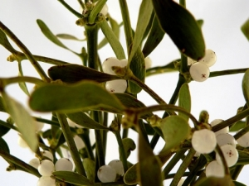
Imelo biele (Viscum album)
Pomocou prísavných koreňov vrastá do drevného pletiva hostiteľskej rastliny - jedle a borovice - a parazituje na nej. Na hostiteľskom strome vyrastá v guľovitom tvare. Vždyzelené listy sú kožovité, žltozelenej farby. Biely, sklovitý, vnútri slizovitý a lepkavý plod je pabobuľa. Vtáky rozširujú lepkavé semená tak, že ich zobákom zavrtávajú do haluze, alebo vylučujú nestrávené spolu s trusom. Tie nevyklíčia ani vo vode, ani v zemi, len na hostiteľskej rastline.
Imelo, teda listy a konáriky, nie sú vôbec jedovaté, no plody požité vnútorne sú otravné. Keď ich však rozmiešame s bravčovou masťou a užívame zvonka ako masť pri omrzlinách, úspešne pomáhajú.
Imelo je uznávaný prostriedok mimoriadne pôsobiaci na srdce a krvný obeh. Táto rastlina normalizuje fungovanie celého tela, vysoký tlak znižuje a nízky dvíha. Tým sa nepokojné srdce utíši a činnosť srdca zlepší. Zmiznú všetky sprievodné znaky súvisiace s narušeným krvným tlakom, ako sú návaly krvi do hlavy, pocity závratu, šelest v ušiach a poruchy zraku. Imelo pôsobí súčasne proti všetkým chorobám srdca.
Starí Kelti považovali imelo za rastlinu obdarenú kúzelnou mocou, rituálne s ňou napr. vyháňali démonov. Lístky či vetvičky imela sa tiež často objavujú na najrôznejších keltských predmetoch. Zvyk vešať na Vianoce imelo ako symbol šťastia vznikol zrejme vo Veľkej Británii a k nám sa rozšíril na začiatku 20. storočia. Taktiež vo výtvarnom umení vetvičky imela symbolizujú šťastie.

Slide 8
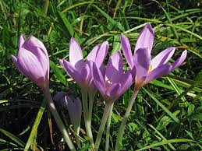
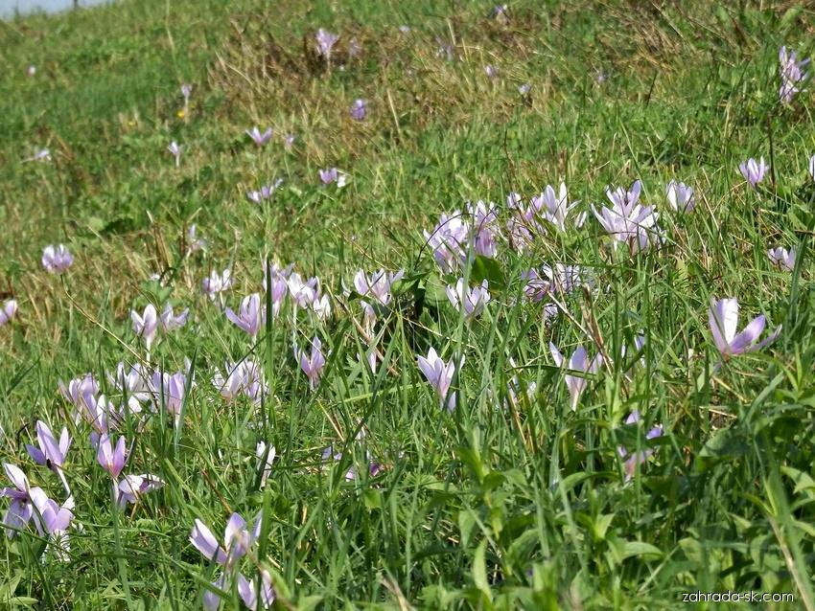
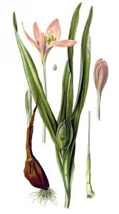
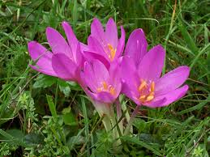
Jesienka obyčajná Colchicum autumnale
Jesienka obyčajná, ľudovo jasienka lúčna, ocún, naháč, matečník lúčny, šafranica, zimozvesť, divá cibuľa. Má hruškovitú šupinatú hľúzu so zväzkom korienkov, dlhú 3 až 7cm a uloženú hlboko v zemi. V jeseni vyrastajú z nej trojpočetné bledofialové kvety vo dvoch
Rastie na vlhkých lúkach, stráňach a pasienkach, najmä v hornatých oblastiach.
Na liečivé účely sa zbierajú hľuzy a semená. Hľuzy sa musia poriadne očistiť, nakrájať na kolieska a rýchlo sa dokáže usušiť aj na slnku. Semená dozrievajú v lete a odlamujú sa celé tobolky, tie sa usušia a semená sa potom vytrasú.
Upotrebúva sa do liečivých prípravkov pri liečbe dny (pakostnice) a niektorých prípadoch leukémie (bielokrvnosti), uplatňuje sa aj v poľnohospodárstve na ovplyvnenie vývoja niektorých rastlín v záujme lepšej úrody. Celá rastlina je prudko jedovatá. Otrava môže zapríčiniť smrť.
Otrava sa prejavuje o dve až päť hodín, tráviacimi ťažkosťami, poruchami obehovej sústavy a môže zapríčiniť až smrť.

Slide 9
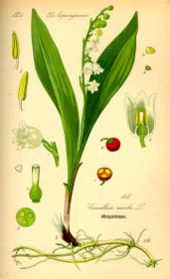
Konvalinka voňavá Convallaria majalis L.
Konvalinka vonná, májová, májové zvončeky, lália údolná, kukučka voňavá.
Jedovatá trváca bylina s voňavými mliečnobielymi kvetmi a červenými guľatými plodmi (bobule).Narastie až do výšky 20cm a má plazivú vetvenú stonku. Listy sú spravidla dva (vzácne 3), sú jednoduché, dole s pošvovitými šupinami, celokrajné a lysé. Kvety vyrastajú v riedkom jednostrannom hrozne nesenom na priamom stvole.
Rastie najmä v listnatých lesoch a krovinách, na pasienkach i horských lúkach. Pestuje sa v záhradách na vlhkej pôde. Rozmnožuje sa spravidla vegetatívne odrezkami podzemka s púčikmi (zo starších rastlín).
Zbiera sa buď celá vňať, najčastejšie len listy. Materiál sa suší v tenkých vrstvách.
Upotrebuje sa do liečivých prípravkov pri chorobách srdca, kvety aj vo voňavkárstve, pri výrobe mydiel a šňupavých tabakov. Používa sa proti vodnatosti a pri epilepsii. Rastlina je prudko jedovatá (otrava môže zapríčiniť smrť).
Na území Slovenska je chránená.

Slide 10
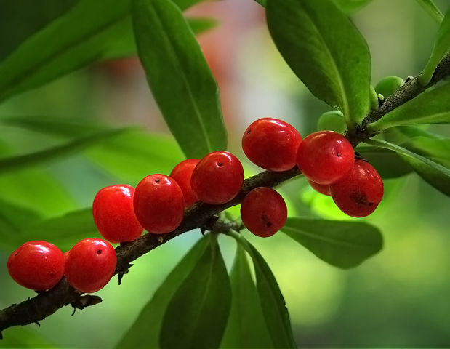
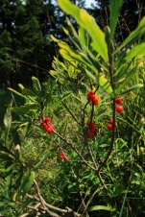
Lykovec jedovatý (Daphne mezereum)
Lykovec jedovatý je nízky ker (často len niekoľko nerozkonárených výhonkov) so sivými konármi, ktorý v prírode rastie vo svetlých lesoch od nížin až po horské pásmo, často aj na rúbaniskách a popri lesných cestách. Ružovo zafarbené strapce kvetov sa vyvíjajú skoro na jar. Podlhovasté listy začínajú vyháňať zvyčajne až po odkvitnutí. Plod je kôstkovica, ktorej nádherná červená farba láka najmä deti.
V mnohých krajinách však už dnes rastie len zriedkavo a je zákonom chránený. Otráviť sa je možné dlhodobejším vdychovaním vône kvetov, čo môže vyvolať bolesť hlavy a závrate. Pri vonkajšom použití sa objavia zápalové prejavy na koži - sčervenanie a pľuzgiere, pri dlhšom pôsobení vredy. Omnoho vážnejšia môže byť otrava konzumáciou kôry či plodov. Smrteľná dávka pre zdravého dospelého človeka je 10-12 plodov, ťažké otravy môžu nastať už po konzumácií 7 plodov. Našťastie plody majú odporne horkú chuť. Otrava sa prejavuje pálením v ústach, silným slinením, bolesťami a kŕčmi brucha, vracaním a preháňaním. Otrava môže vyústiť až do prudkých kŕčov, celkového kolapsu a smrti. Zásah lekára je vždy nevyhnutný

Slide 11
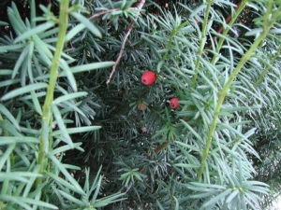
Tis obyčajný (Taxus baccata)
Vždyzelený rozkonárený ker alebo strom. Listy má usporiadané v dvoch radoch. Tis je dvojdomá rastlina. Peľ sa tvorí v guľovitých šiškách, samičie kvety rastú jednotlivo na krátkych konárikoch. Kvitne v marci až apríli, plod je jasnočervená semenná bobuľa s pohárikovitým mieškom, ktorý je jedinou nejedovatou časťou rastliny. Ale to už neplatí pre semeno - plod sa teda teoreticky dá jesť, semeno sa však nesmie rozhryznúť, ideálne je ho vybrať ešte pre jedením (chuť plodu je však nie veľmi príjemná, takže nie je dôvod ho jesť). V niektorých krajinách sa z miešku vyrába alkoholický nápoj.
Najvyššia koncentrácia jedov sa nachádza v ihličí a semenách. Jed pôsobí na srdce a jeho účinky sú veľmi silné. Príznaky otravy sa začínajú prejavovať asi hodinu až 2 po požití a nastáva vracanie, bolesti brucha, závrate, bezvedomie a po krátkom čase môže nastať smrť spôsobená zastavením dýchania. Pri zjedení malého množstva bobúľ ešte nevzniká otrava, no pri skonzumovaní veľkého množstva bobúľ alebo ihličia treba urýchlene vyvolať zvracanie a privolať lekára.
Kôra tisov je často ohryzená jeleňou zverou, ktorá toxíny tisu znáša - toto však neplatí pre všetky zvieratá. Napoleonská armáda kedysi prišla o veľký počet koní, keď ich nechala obhrýzať tisový živý plot v miestnom parku.
Tis je biologická „starožitnosť", živá pamiatka na epochu treťohôr, preto má „čestné" miesto v súpisoch chránených druhov rastlín nielen na Slovensku, ale aj vo väčšine ďalších európskych štátov.
Tis má vzácne trvanlivé hnedočervené drevo, ktoré v minulosti hojne využívali rezbári pre výrobu dekoračných a úžitkových predmetov i nábytku pre interiéry šľachtických sídiel.
Tisy sú obľúbené parkové dreviny, i teraz hojne vysádzané do mestských a zámockých parkov, ako jediná ihličnatá drevina znášajú orez a tvarovanie do rôznych foriem a živých plotov..

Slide 12
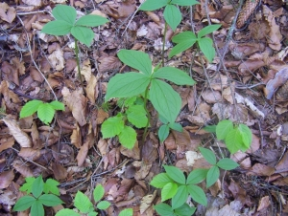
Vranovec štvorlistý (vranie oko) (Paris quadrifolia)
Asi 40 cm vysoká bylina, so vzpriamenou lysou stonkou a listami v praslene zvyčaje po 4. Kvet je jediný koncový, uprostred štvorice listov, dozrieva z neho asi 1 cm veľká bobuľa. Jedovatá je celá rastlina.
Najčastejšie sa vyskytujú otravy čiernomodrými bobuľami, ktoré si konzumenti z nevedomosti zamenia za plody čučoriedky, má však nepríjemnú chuť a zápach. Otrava sa prejavuje zvracaním, hnačkou, bolesťami hlavy a zúžením zreničiek. Nekončí sa smrťou, pretože účinné látky - saponíny sa ťažko vstrebávajú. Potrebný je však výplach žalúdka.
Ide o bežný druh jedľových bučín a bučín, rastie aj v smrečinách, umelých aj prirodzených až po hornú hranicu lesa, občas aj na pasienkoch. Spravidla sa vyskytuje len roztrúsene.
Latinské meno vranovca sa prevzalo z gréckej mytológie, bobuľa predstavuje jablko sváru z báje, v ktorej mal Paris rozhodnúť spor medzi Aténou, Hérou a Afroditou.

Slide 13
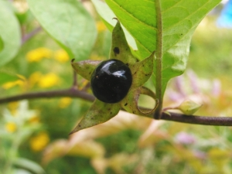
Ľuľkovec zlomocný (Atropa bella-dona)
Vyskytuje sa vo svetlých lesoch, najmä bučinách a jedľových bučinách, často v okolí ciest, na skladoch dreva, rúbaniskách a ďalších stanovištiach s rozkladajúcim sa humusom.
Listy sú striedavé a rôzne veľké, špicato vajcovité až elipsovité, celookrajové, na báze klinovito zúžené. Plodom je čierna, výrazne lesklá guľovitá bobuľa (14-18 mm v priemere) vyrastajúca z hviezdicového kalichu. Bobuľa neobsahuje kôstku (na rozdiel od jedlej čerešne vtáčej), ale množstvo semien v modrofialovej šťave. Spočiatku chutí sladko, neskôr však dostáva odpornú horkú príchuť. Koreň trochu pripomína petržlen.
Kvitne od júna do septembra. Kvety sú jednotlivé, stopkaté, päťcípe, koruny zvončekovité (až 3 cm dlhé), zvonku hnedofialové, zvnútra lysé, hnedofialové, žltosivé až žlté, načervenalo mramorované. Cípy koruny sú ohnuté.
Celá rastlina je prudko jedovatá
Smrteľná dávka je u malého dieťaťa už 3 bobule (!), u dospelého 10 bobúľ.
Hlavné príznaky otravy: rozšírené zreničky, vyschnutá sliznica, začervenanie tváre, suchá a teplá pleť, zrýchlený pulz.

Slide 14
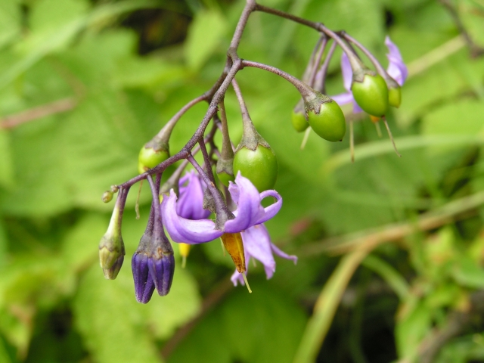
Ľuľok sladkohorký (Solanum dulcamara)
Ľuľok sladkohorký je poloker, ktorého dolné časti sú zdrevnatené a popínavá stonka je obrastená kopijovitými listami. V pazuchách listov vyrastá vrcholíkové súkvetie s fialovými kvetmi. Plody sú červené, oválne bobule.
V bobuliach je prítomný jed, solanin, ktorý sa podľa niektorých zdrojov objavuje i v listoch. Solanin a príbuzné látky rozrušujú červené krvinky, majú miestne dráždivý účinok, tlmia činnosť centrálneho nervového systému, pôsobia na dýchanie a srdce. Otrava sa prejavuje zamdlievaním, neistou chôdzou, zvracaním a preháňaním. Spôsobuje zápal obličiek s krvavým močom, omámenie, dýchacie ťažkosti, stavy úzkosti, kŕče, malátnosť, ochrnutí, bezvedomie. Smrť nastáva zástavou dychu a srdce.
Lieči sa podávaním živočíšneho uhlia a liekov udržujúcich v činnosti srdce, dýchanie a krvný tlak. Otravy boli pozorované zvlášť u detí, ktoré si plody ľulka zamenili za iné jedlé plody, a tiež u zvierat.
Bobule zavesené na krku sa v stredoveku nosili ako amulet a talizman. Ľulok pod vankúšom vraj umožní zabudnúť na nešťastnú lásku. Ako čarodejný prostriedok pomsty sa jeho stonky dávali pred dvere nepriateľov.

Slide 15
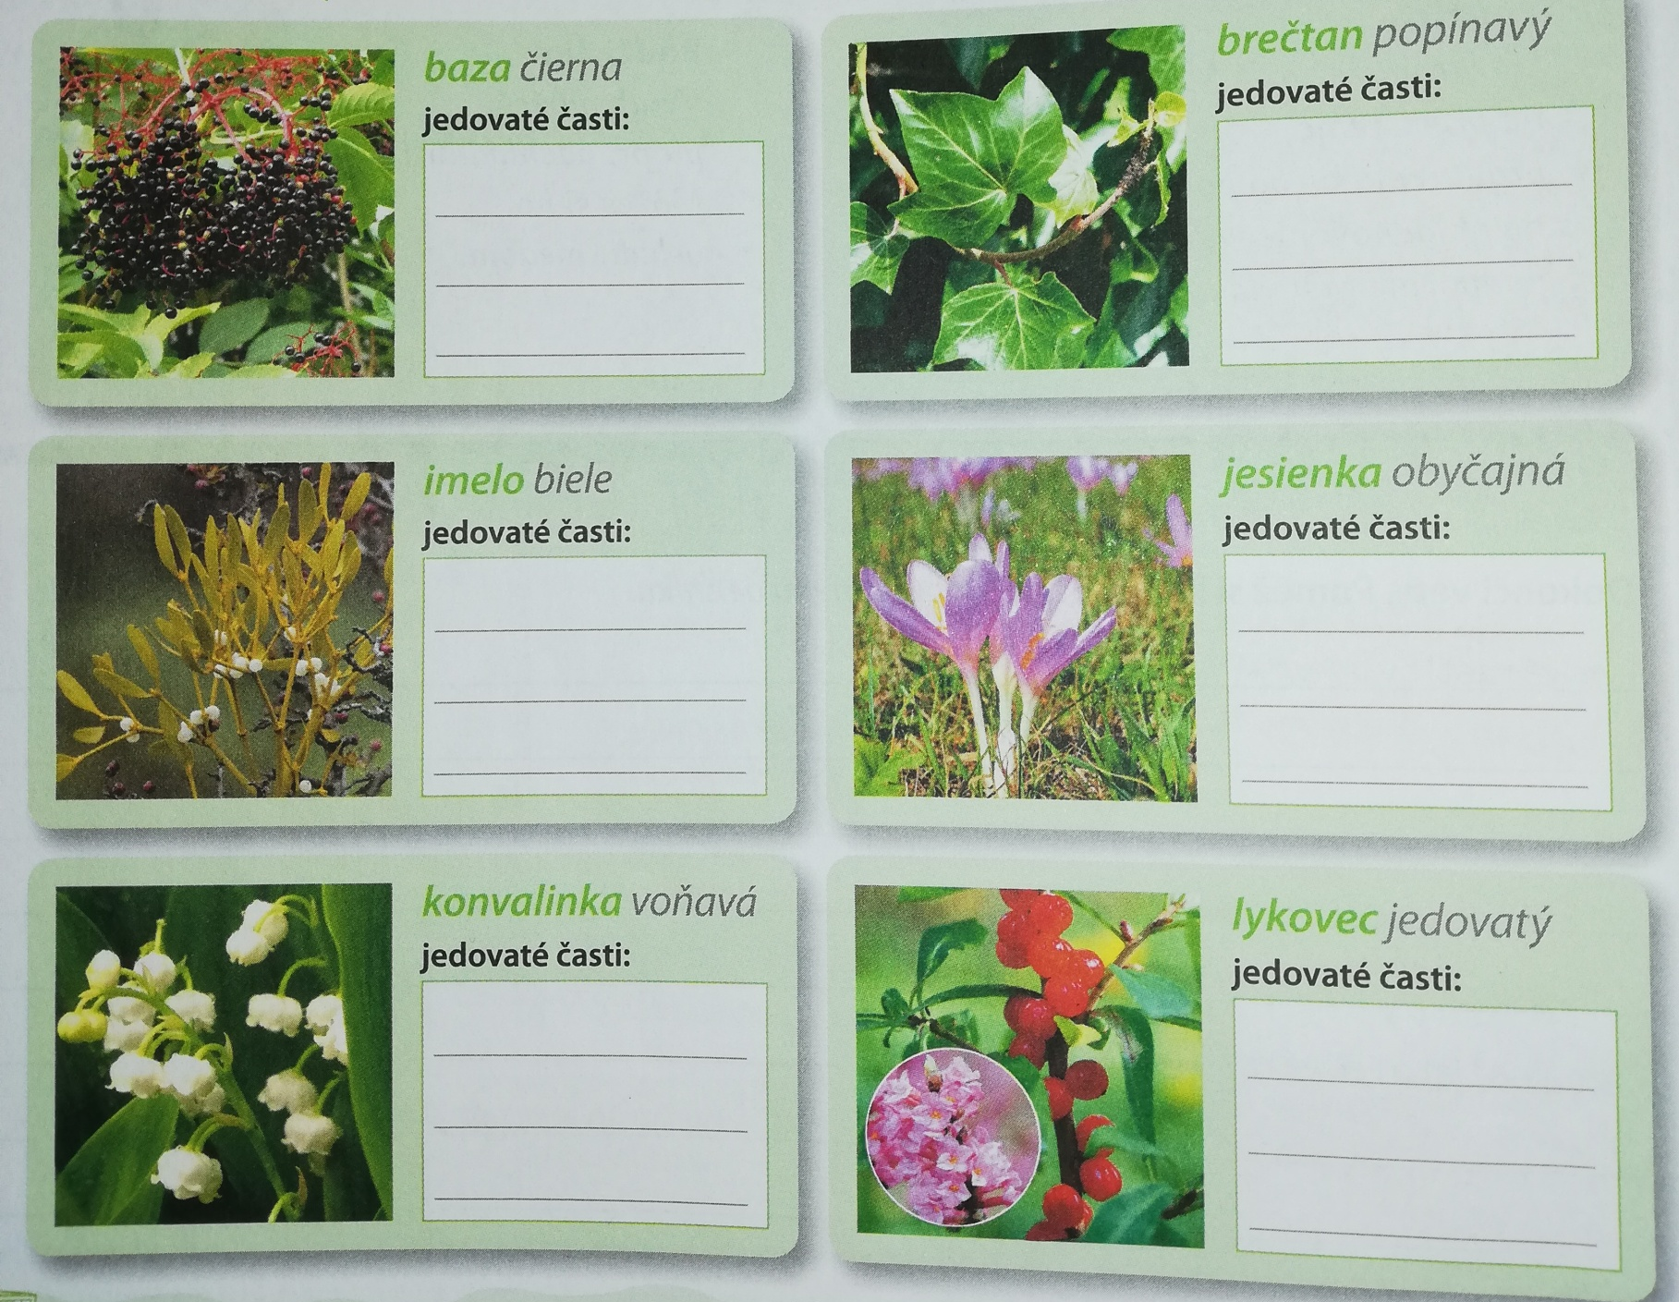
bobule
plody
celá rastlina
plody
celá rastlina
plody
kôra

Slide 16
plody
ihličie
celá rastlina
celá rastlina
bobule

Slide 17
Pozor to sú jedovaté rastliny

Slide 18
Jedovaté rastliny
nebezpečné
zdravotné
smrť
Baza čierna
Brečtan popínavý
Imelo biele
Jasienka obyčajná
Konvalinka voňavá
Lykovec jedovatý
Tis obyčajný
Vranovec štvorlístý
Ľuľkovec zlomocný
Ľuľok sladkohorký

Slide 19
Ďakujem za pozornosť

